Slide 1
Chủ đề: Bản thân
Môn: Khám phá khoa học
Đề tài: Bé tự giới thiệu về mình
Giáo viên: NGUYỄN THỊ THỦY TIÊN
Lớp: Lá 2
Ngày:30/9/2024

Slide 2
Hoạt động 1: Ổn định
Trẻ hát vận động bài: Tập đánh răng

Slide 3
Hoạt động 2 : Khám phá về cơ thể của bé

Slide 4
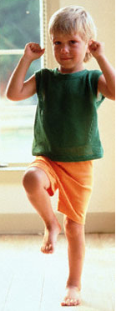
đầu
Khám phá về cơ thể của bé
mắt
tai
tay
miệng
mũi
mình
chân

Slide 5
Cho trẻ so sánh giữa bạn nam và bạn nữ

Slide 6
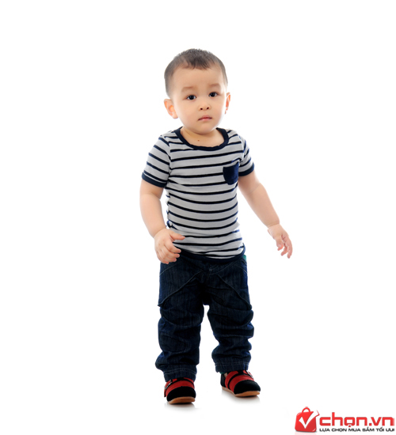
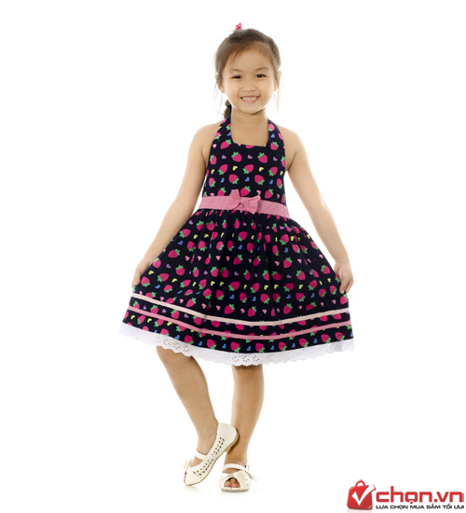

Slide 7
Hoạt động 3: Trò chơi :
Trò chơi1:Tôi vui tôi buồn
Trò chơi 2: Tìm bạn

Slide 8
KÍNH CHÚC CÁC CÔ
SỨC KHOẺ, HẠNH PHÚC
CHÚC CÁC CON NGOAN
KẾT THÚC TIẾT HỌC

